Slide 1
Progress Report
Chen, Yi Jie
2023.12.15

Slide 2
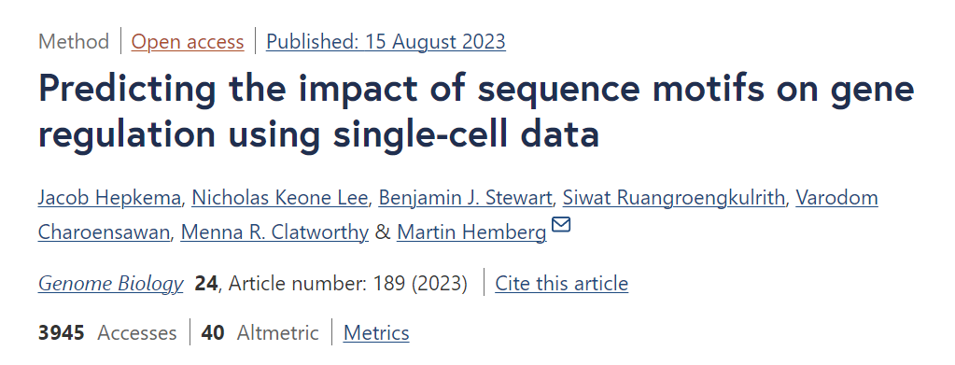
Notes:
Scover 利用卷積神經網路（CNN）來分析單細胞數據。主要目的是識別轉錄因子在基因調控中的作用，特別是轉錄因子在近端啟動子和遠端增強子的結合如何影響基因表達

Slide 3
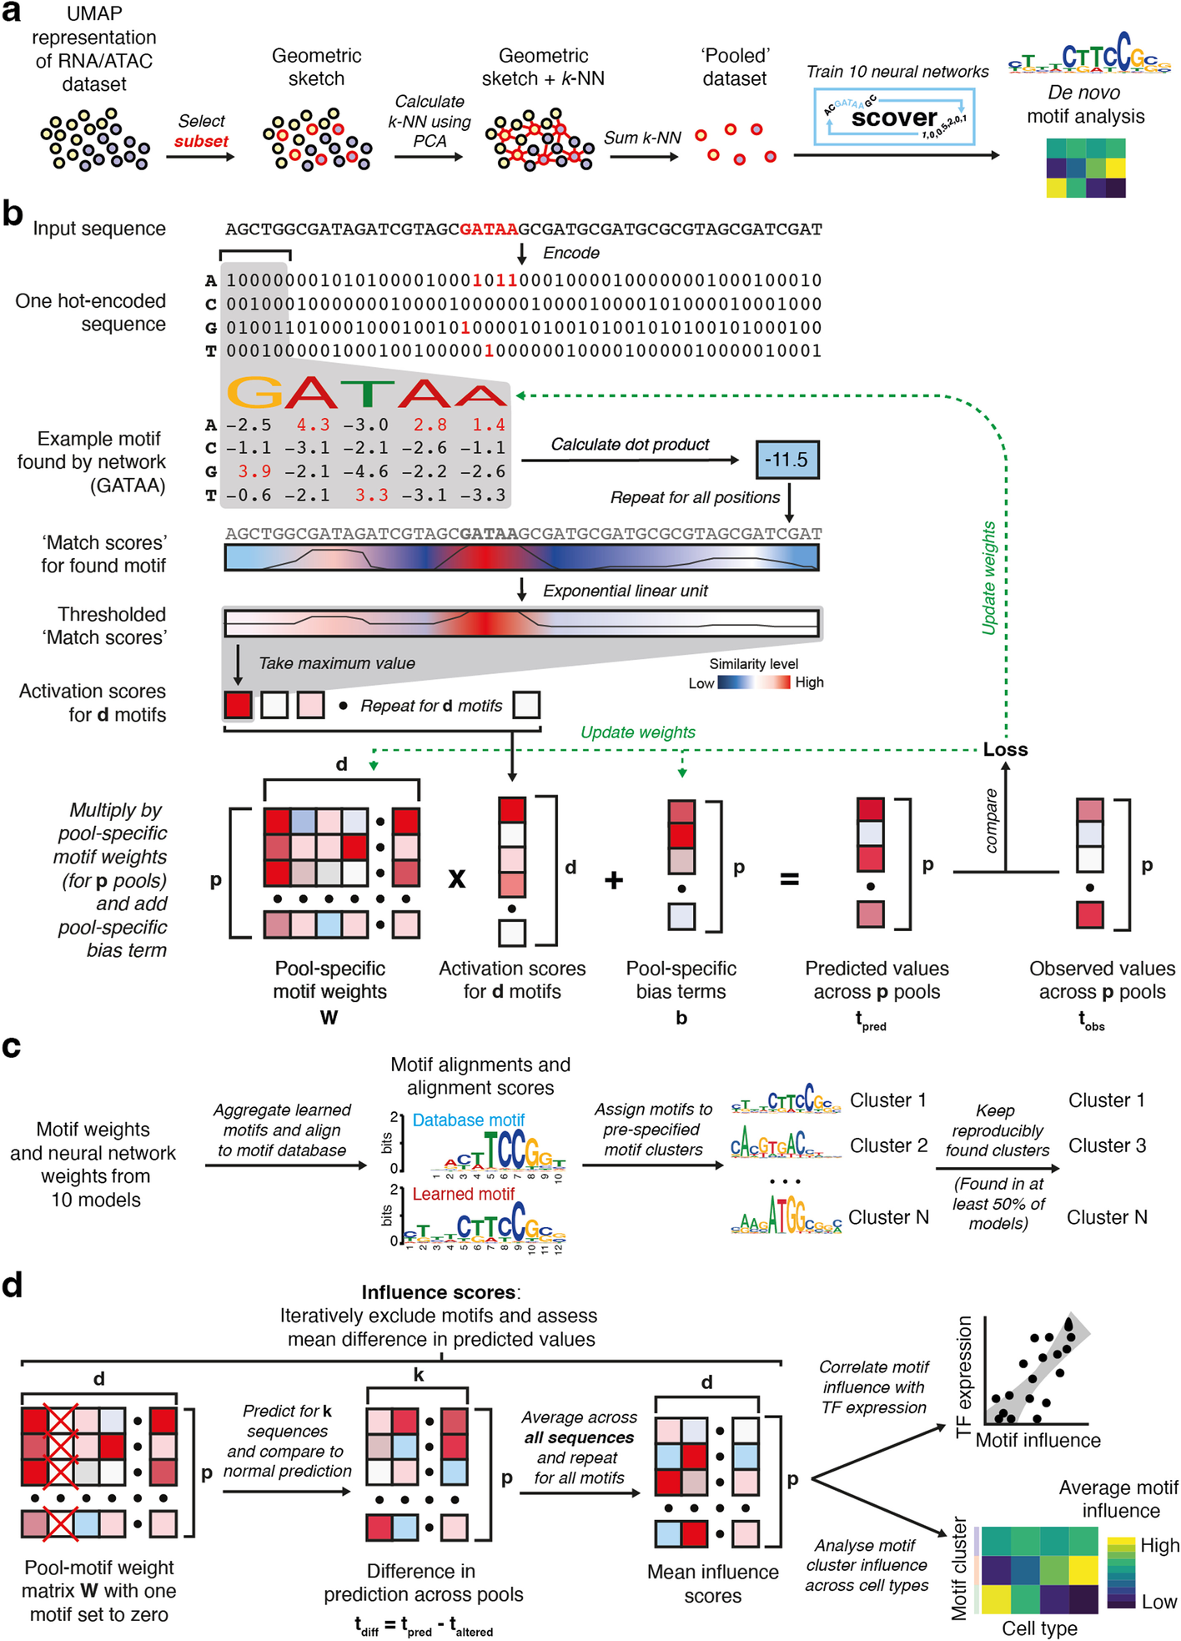
Overflow
Notes:
細胞池化策略：
通過稱為**幾何素描**的過程選擇一部分細胞。
使用主成分分析（PCA）確定這些細胞的k最近鄰居（k-NN）。
然後對k-NN表達進行總和，以產生一個比原始數據集更密集的表達。
處理後的數據用來訓練神經網絡，進行 de novo motif 分析。
b. scover神經網絡與動機推斷：
scover 接收輸入序列並將其編碼為熱編碼序列。
網絡使用單一卷積層來檢測序列中的動機。
以權重矩陣形式表示的示例動機與輸入序列對齊，以計算匹配分數。
這些匹配分數通過指數線性單元和全局最大池化進行處理，得出動機的激活分數。
然後將激活分數與特定池的動機權重和偏差項結合，以預測不同細胞池的值。
整個過程是迭代進行的，每次迭代都會通過梯度下降算法調整權重，嘗試最小化預測值和實際值之間的損失，從而提升模型對數據的學習和預測能力。這種方法允許模型從數據中學習到哪些動機是影響基因表達的重要因素，並能對這些動機的活性進行量化

Slide 4
Notes:
動機識別與對齊：
scover識別的動機與已知動機數據庫中的動機進行對齊和比較。
然後根據它們的對齊分數，將這些動機分配到預先指定的群集中。
只保留在至少50％的模型中一致找到的動機。
d. 影響分數計算：
為了確定每個動機的貢獻，使用一種**遺漏一個（leave-one-out）策略**計算影響分數。
這涉及到迭代排除動機以查看預測值的變化，然後將這些變化平均在所有序列上並與正常預測進行比較。
然後將每個 motif 對基因表達的影響與轉錄因子（TF）表達相關聯，並計算平均動機影響分數
什麼是 Leave-One-Out Strategy?
Leave-one-out策略是一種模型評估方法，用於估計機器學習模型對新數據的性能。在這個策略中，模型的訓練過程中每次會遺漏一個樣本（或在這個上下文中，一個特定的動機），用剩餘的所有樣本訓練模型，然後用遺漏的那個樣本來測試模型的性能。這個過程會對每一個樣本重複進行，每次都遺漏不同的樣本。這種方法提供了對模型性能的穩健估計，因為它基於大量的獨立測試，每個測試都利用了幾乎所有的數據。

Slide 5
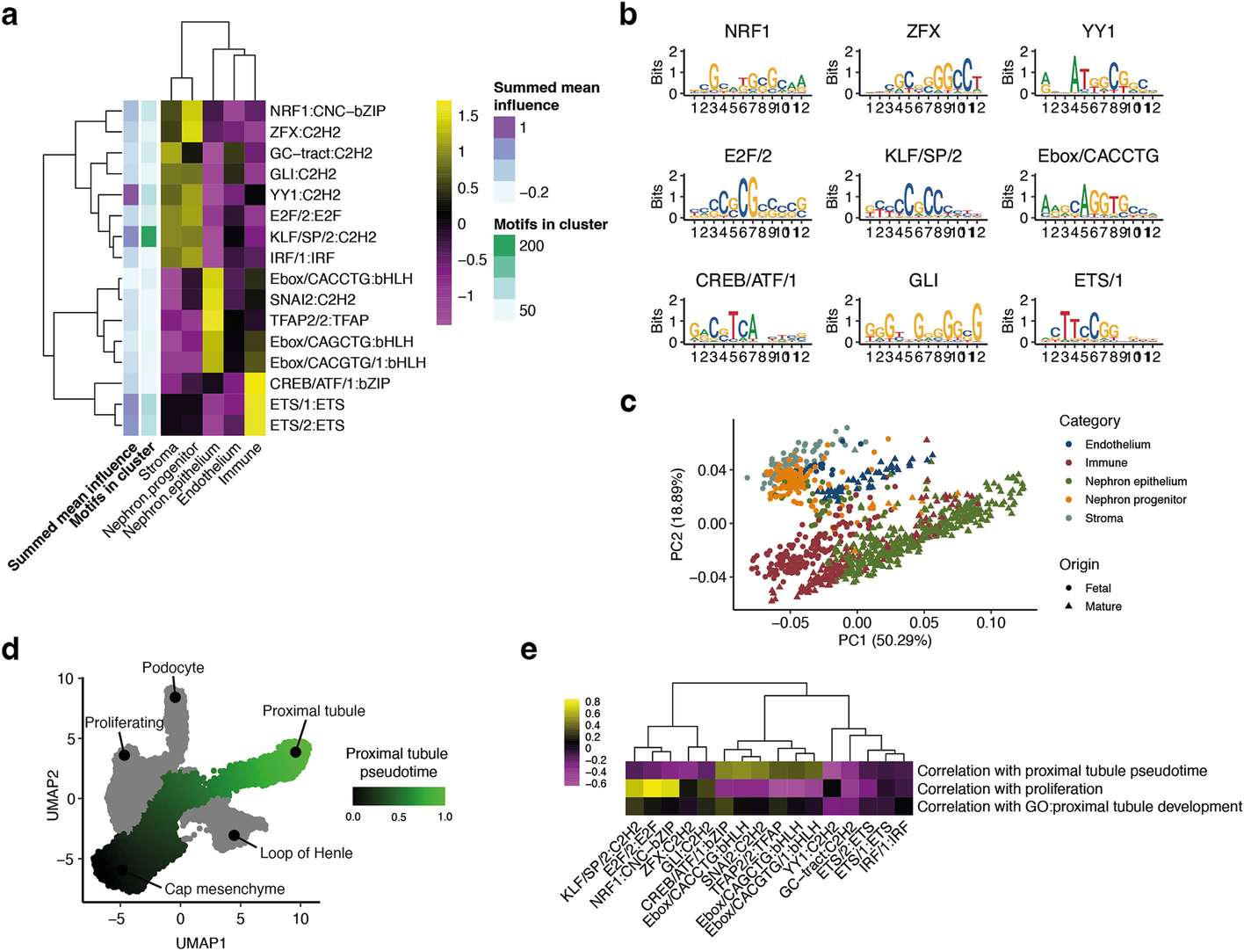
Dataset
Fetal Kidney
Adult Kidney
proximal promoters
Notes:
這張圖片提供了關於人類胎兒和成人腎臟近端啟動子的分析結果。以下是對圖片各部分的詳細解釋：
a. 動機群集的影響分數：
展示了十六個動機群集和五個細胞類別的z轉換後影響分數。
影響分數通過顏色深淺表示，數值範圍從-1到1.5。
b. 動機樣本標誌：
從十六個動機群集中展示了幾個例子的動機標誌（motif logos），顯示了這些動機的核苷酸序列特徵。
c. 池的主成分分析（PCA）投影：
將池投影到影響分數矩陣的前兩個主成分上，顯示出類似的調控配置檔案。
不同顏色代表不同的細胞類別和來源（胎兒或成熟）。
d. 單細胞偽時間軌跡：
在統一編碼的流形近似（UMAP）圖中代表胎兒腎臟中腎原基細胞發展的偽時間軌跡。
不同顏色表示偽時間的不同階段。
e. 動機影響分數與生物過程的相關性：
顯示了動機影響分數與偽時間平均值或與增殖和近端腎小管發展相關基因表達之間的斯皮爾曼相關係數。
顏色深淺和正負號表示相關性的強度和方向。
總結來說，這張圖片提供了對人類胎兒和成人腎臟的基因調控元件進行深入分析的視覺呈現，特別強調了不同調控動機與腎臟發展各階段的相關性。這樣的分析有助於理解腎臟發育中基因表達調控的複雜性。

Slide 6
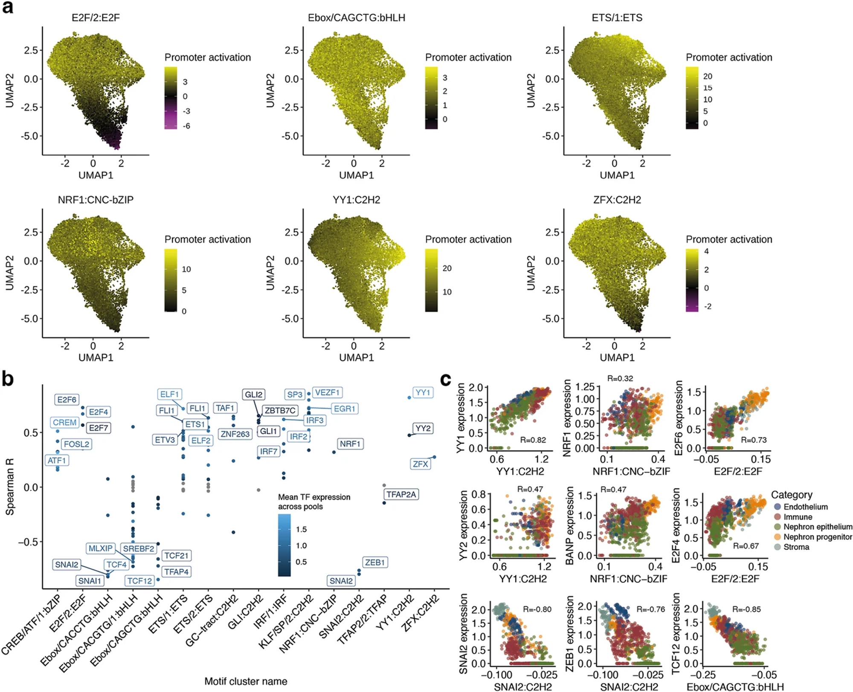
Notes:
基於 motif 出現的UMAP圖：
展示了根據動機出現情況經過**ELU（指數線性單元）和最大池化**操作後的18,150個啟動子的UMAP圖。
子圖顯示了ELU和最大池化操作後，選定 motif cluster (動機群集) 在每個啟動子中的總和最大池化動機分數（促進子激活）。
b. 動機影響分數與轉錄因子表達水平的斯皮爾曼相關性：
顯示了動機影響分數與綁定該動機的轉錄因子（TF）表達水平之間的斯皮爾曼相關性。
p值≥0.05（經過Benjamini-Hochberg校正後）的轉錄因子以灰色表示，顯著的則按表達水平著色，並為每個群集命名了頂尖轉錄因子。
c. 動機影響與選定轉錄因子表達之間的相關性：
展示了動機影響分數與不同池中選定轉錄因子表達水平之間的相關性。
每個面板報告了斯皮爾曼相關係數。
圖片的這些結果展示了特定調控動機在人類腎臟基因調控中的作用，並且通過與轉錄因子表達水平的相關性分析，揭示了這些動機與細胞功能和身份之間的潛在聯繫。這種分析有助於理解特定基因如何在不同細胞類型中被調控，從而影響腎臟的發展和功能

Slide 7
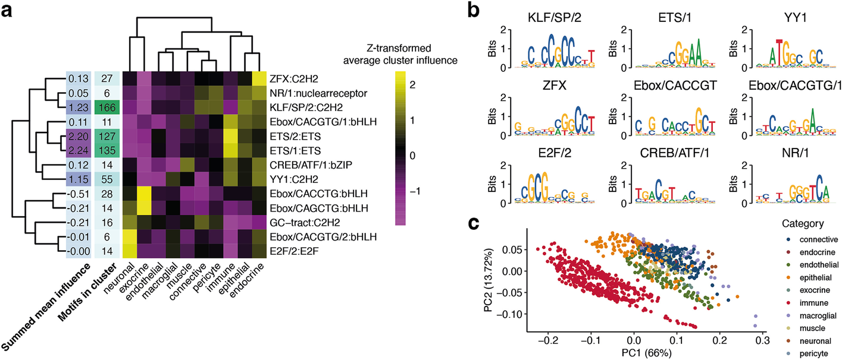
Dataset
Tabula Muris 20 datasets
proximal promoters
Notes:
Tabula Muris 項目的 20 種小鼠組織數據的應用，該數據集包含67種細胞類型和38,080個細胞
這張圖片顯示了從Tabula Muris數據集中對小鼠各組織近端啟動子的分析結果：
a. 動機群集的神經網絡影響力：
顯示了經過z轉換後的神經網絡對聚合動機群集影響力的熱圖。
影響力分數按顏色深淺表示，並且通過旁邊的標尺來標註。
熱圖旁的數字表示每個動機群集中的動機數量。
b. 動機群集的標誌圖案：
展示了從十三個動機群集中選出的一些例子的動機標誌（motif logos），顯示了這些動機的核苷酸組成特徵。
c. 基於動機影響力矩陣的主成分投影：
不同的池被投影到由動機影響力矩陣的前兩個主成分代表的空間中。
不同顏色代表不同細胞類型的分類，如結締組織、內分泌、內皮、上皮、外分泌、免疫、肌肉、神經和周邊細胞。
這張圖片提供了對小鼠不同組織中調控動機影響力的全面視覺化分析，有助於理解特定動機如何在不同細胞類型和組織中發揮作用。通過這些分析，研究人員能够更深入地探索動機在细胞特定表達模式中的作用，以及他們在不同細胞狀態和組織類型中的調節作用

Slide 8
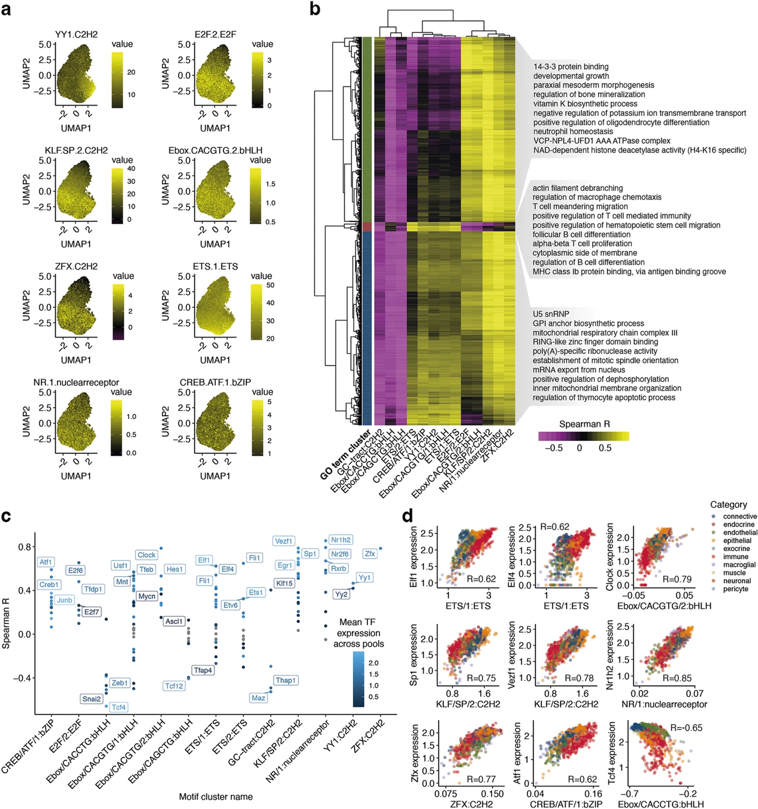
Notes:
基於動機分數的UMAP圖：
展示了根據指數線性單位（ELU）和最大池化後的動機分數，對17,270個小鼠啟動子進行的UMAP圖。
子圖顯示了ELU和最大池化後，選定動機群集在每個啟動子中的總和動機分數。
b. GO條目表達與動機影響的相關性：
展示了基因本體（GO）條目的表達與池中聚合動機影響之間的斯皮爾曼相關性。
為每個群集隨機選出的富集GO條目被顯示出來。

Slide 9
Notes:
動機影響與TF表達的相關性：
展示了動機影響分數與綁定該動機的轉錄因子（TF）表達水平之間的斯皮爾曼相關性。
p值≥0.05（經Benjamini-Hochberg校正後）的轉錄因子以灰色表示，顯著的則按表達水平著色，並且每個群集相關性最高的轉錄因子被命名。
d. 聚合動機家族影響與TF表達的相關性：
展示了池中聚合動機家族影響分數與選定轉錄因子表達水平之間的相關性。
每個面板報告了斯皮爾曼相關係數。

Slide 10
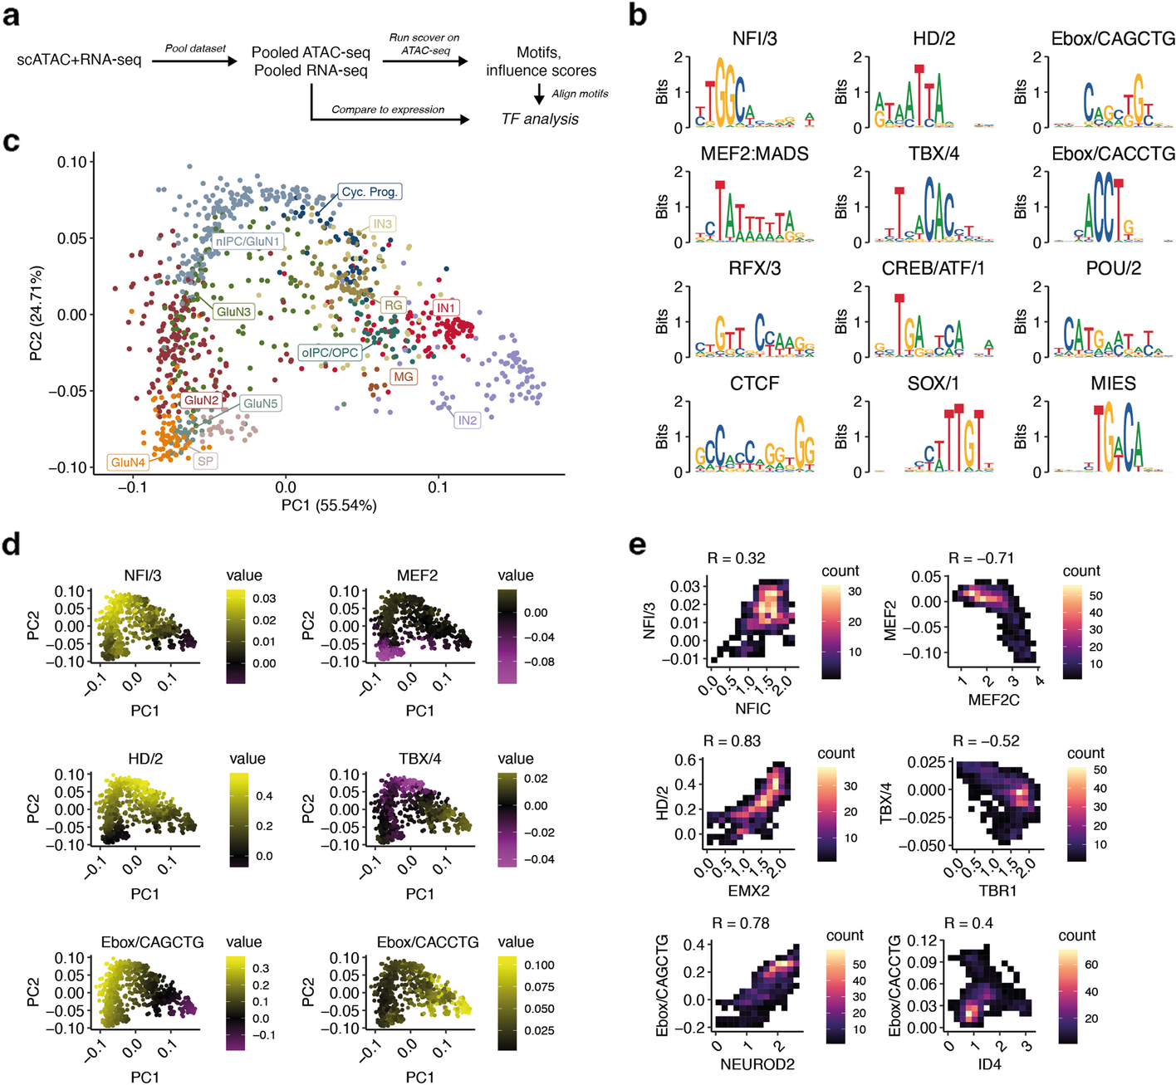
Human Cerebral Cortex
proximal promoters
Notes:
由於研究興趣在於遠端調節元件，因此只考慮了相對於標注轉錄起始位點（TSS）的[−8 kb, 2 kb]區域之外的292,338個位點
圖片描述了人類發育中大腦皮質遠端開放染色質區域的分析：
a. scover訓練流程：
這是用於訓練scover的工作流程圖，說明了如何將單細胞ATAC-RNA-seq數據用於訓練，並將動機影響分數與轉錄因子分析相結合。
b. 不同動機家族的代表性動機：
展示了不同動機家族的代表性動機標誌，每個標誌反映了特定序列模式的核苷酸組成。
c. 基於動機影響分數的PCA圖：
這是一個PCA圖，基於細胞間的動機影響分數。圖中每個點代表一個細胞，顏色表示不同的細胞類型或狀態。
d. 顯示六個例子動機群集的PCA圖：
與c圖相似，但是展示了選定的六個動機群集在不同池中的聚合動機家族影響分數。
e. 2D直方圖展示轉錄因子表達與動機家族影響分數的關係：
2D直方圖顯示了細胞池中轉錄因子的表達量（x軸）與聚合動機家族影響分數（y軸）之間的關係，每個圖代表一個轉錄因子和相關動機家族的關係。
這些結果顯示了利用多模態單細胞數據可以揭示遠端調節動機與轉錄因子活性之間的關聯，這些關聯有助於我們理解在人類大腦皮質發育過程中基因調控的複雜機制。這種分析方法為研究人員提供了一種強大的工具來探索細胞特定基因調控的動態變化。

Slide 11
Discussion
Control / non-Control
Time Series (Stage 1 / 2 /3)
Cell Differentiation
Notes:
Slingshot

